Slide 1
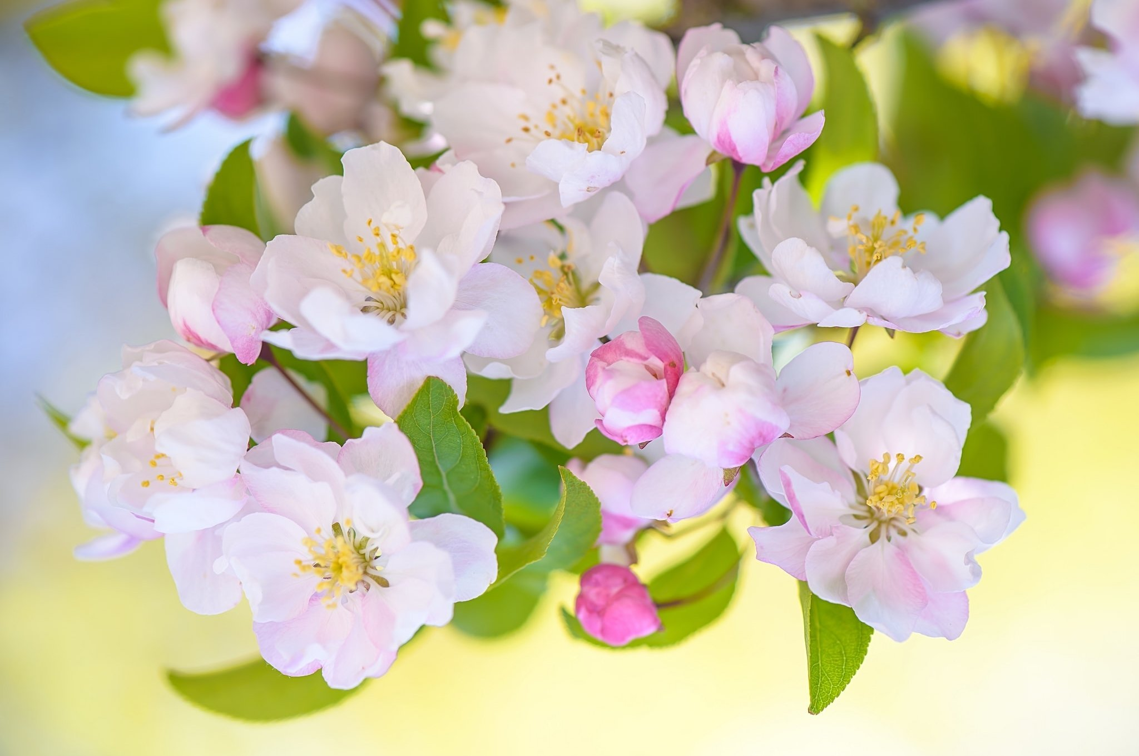
«Календарь ожиданий своими руками»
МДОАУ «Детский сад 96 «Рябинка»
Подготовительная группа «Звёздочки»
Воспитатель: Гусаковская С.А.

Slide 2
Цель: Вызвать интерес к предстоящему празднику; создать праздничное весеннее настроение.
Задачи:
1. Образовательные:
Закрепить знания детей о течении времени (неделя, день);
Помочь детям наглядно ощутить приближение праздника;
2. Развивающие:
Развивать у дошкольников интеллектуальную инициативу, организаторские способности, приучать активно участвовать в подготовке к празднику.
Способствовать развитию речевого общения, обогащению и расширению словаря.
3. Воспитательные:
Воспитывать интерес к любовь к ручному труду.
Укреплять связи дошкольного учреждения с семьей. Побуждать родителей к совместной деятельности с детьми.
Создать позитивный настрой в преддверии праздника.

Slide 3
Этапы реализации:
1 этап: Подготовительный.
Определение темы, формулирование цели и задач.
Изготовление Адвент-календаря (Цифра 8 с цветами).
Разработка мероприятий.
Создание развивающей среды.
Информирование родителей о задачах и содержании проекта.
2-й этап. Реализация проекта:
1 день – рассказать стих о маме
2 день - нарисовать мамин портрет
3 день – сказать ласковые слова о маме
4 день – сделать цветок оригами для мамы
5 день – спеть песню о бабушке
6 день – сделать подарок для мамы
7 день – нарисовать мамин любимый цветок
8 день – помочь маме по дому
Идеи заданий были ранее взяты из беседы с детьми о том, как можно порадовать маму и были неизвестны детям заранее.

Slide 4
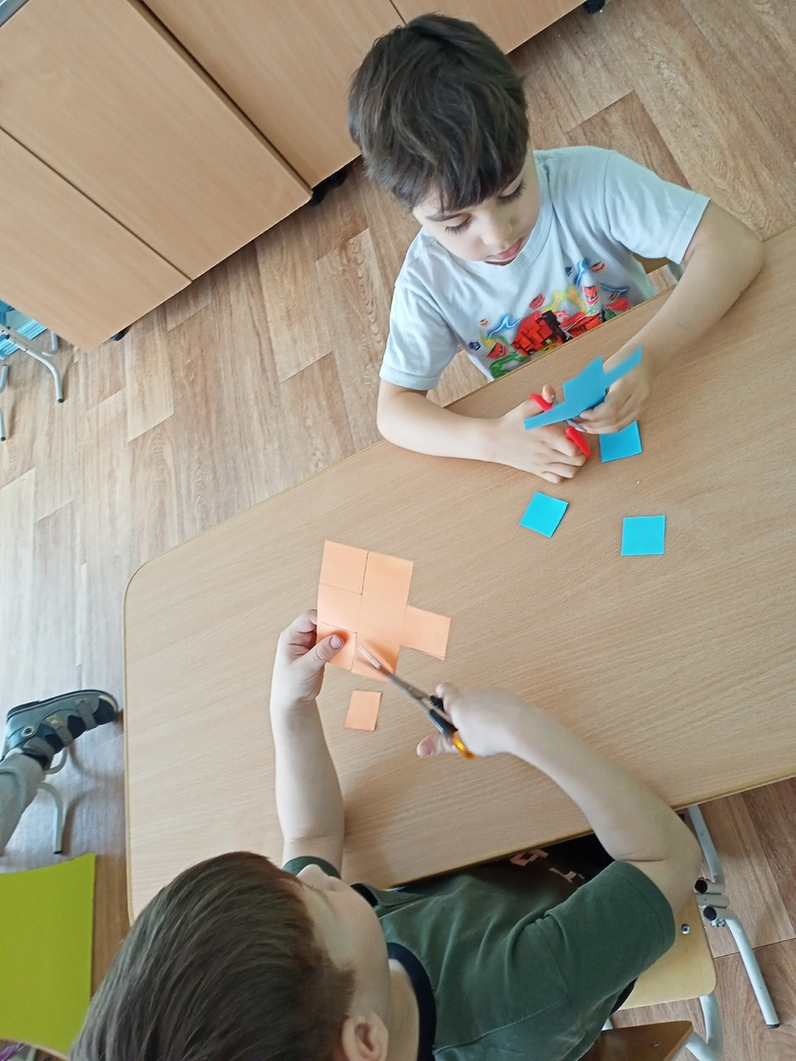
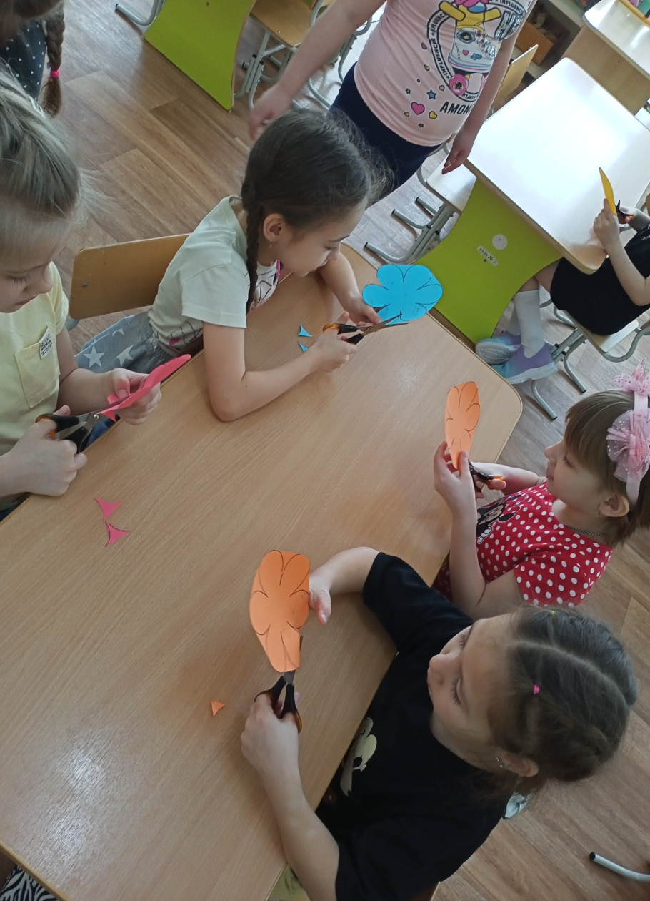
Создание адвент - календаря

Slide 5
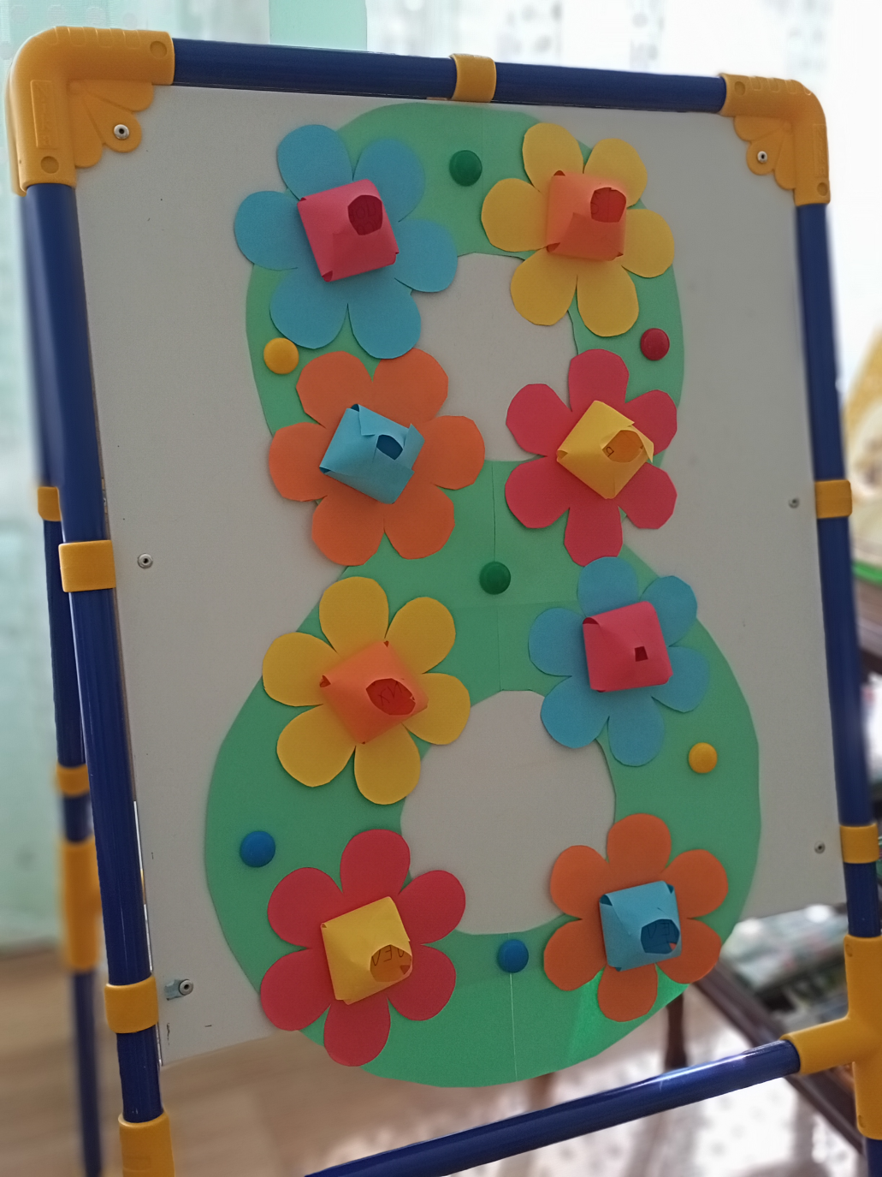
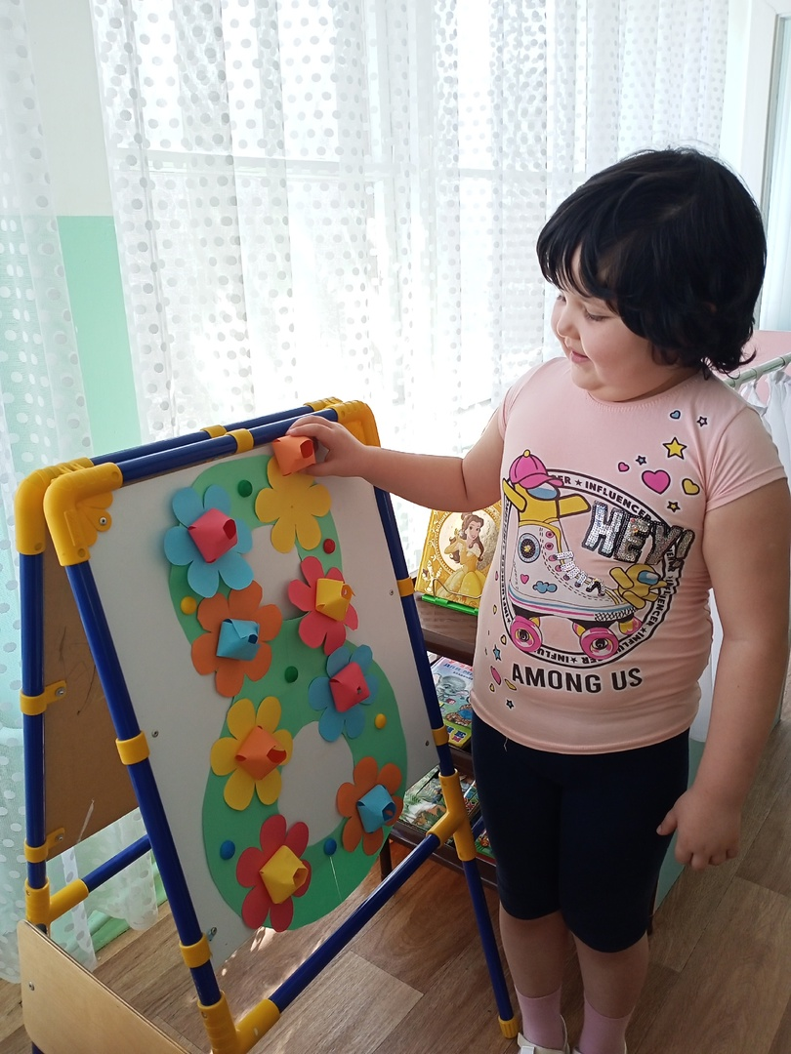

Slide 6
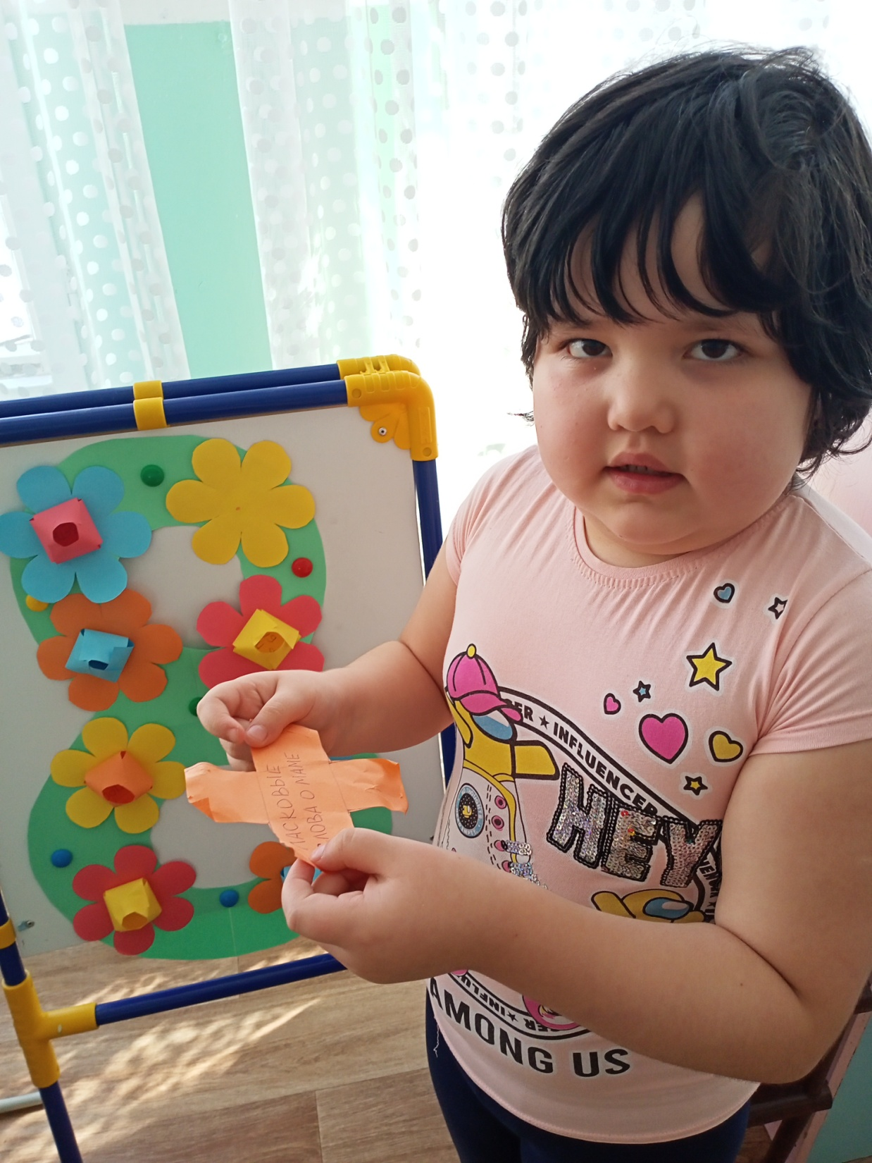

Slide 7

Рассказать стих о маме

Slide 9
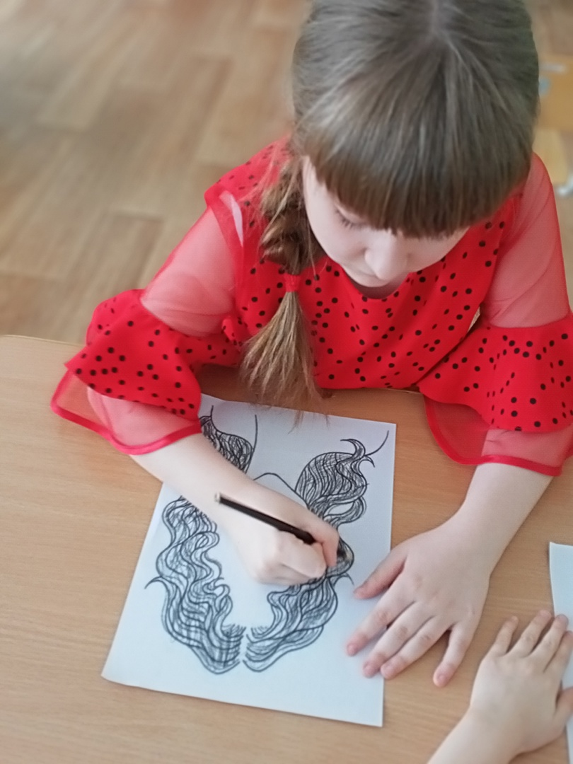
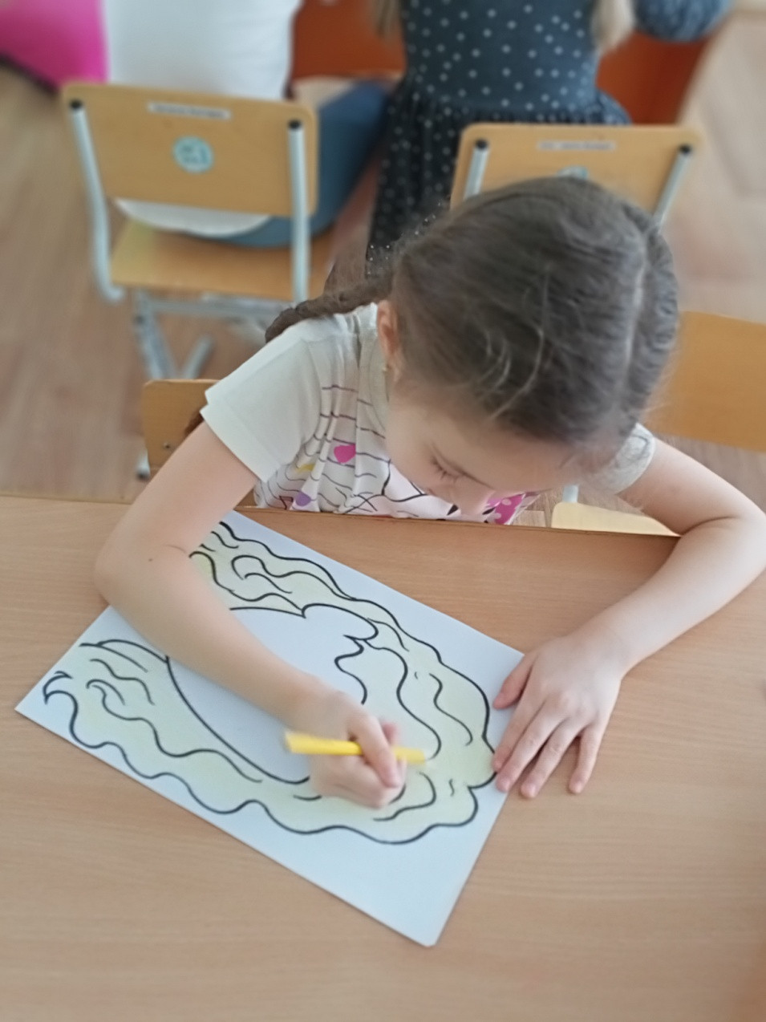
Нарисовать мамин портрет

Slide 10
Сказать ласковые слова о маме

Slide 11
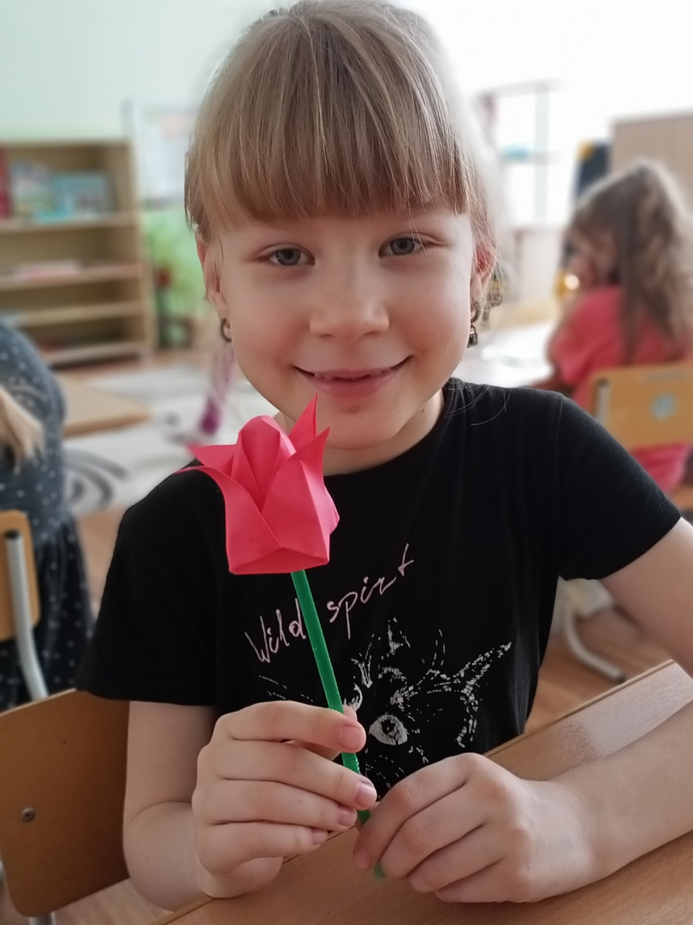
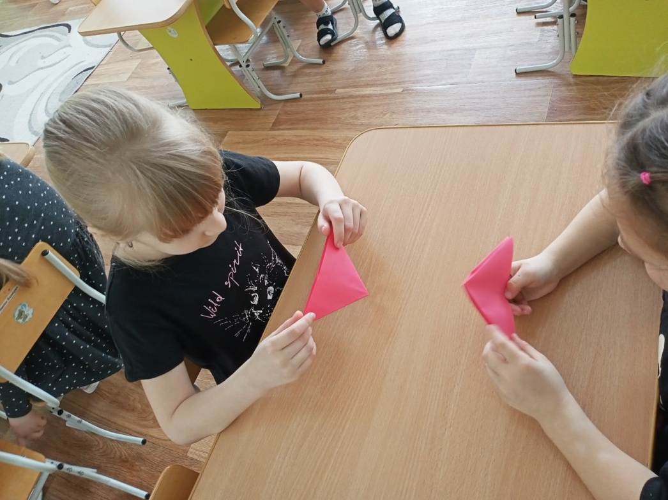
Сделать цветок оригами для мамы

Slide 12
Спеть песню о бабушке

Slide 13
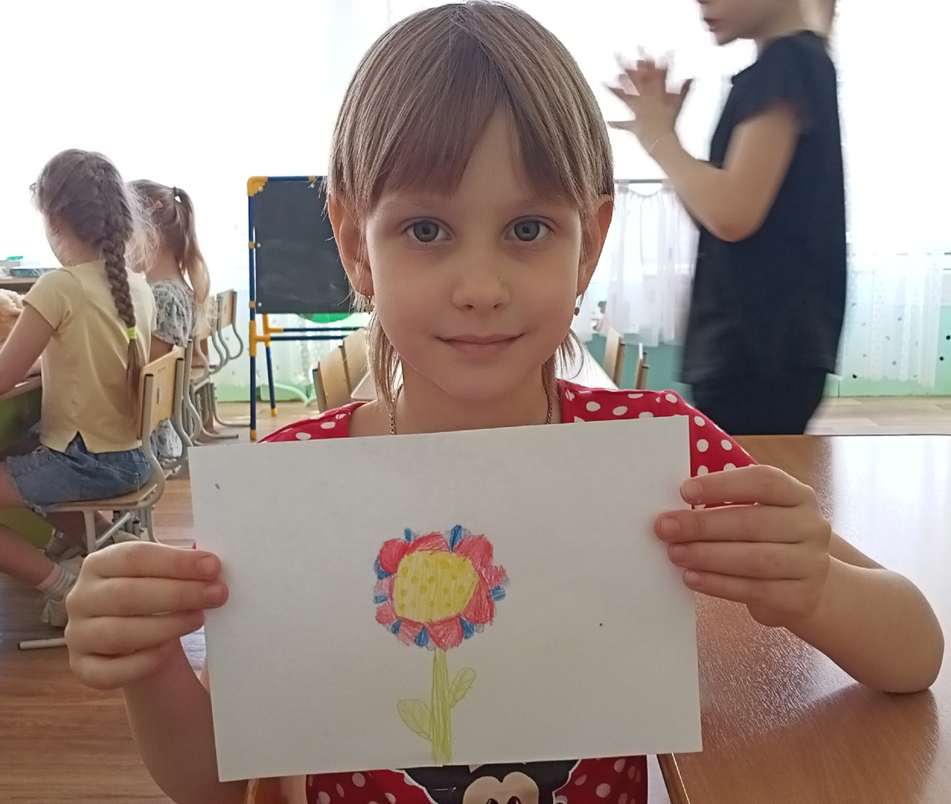
Нарисовать мамин любимый цветок

Slide 14
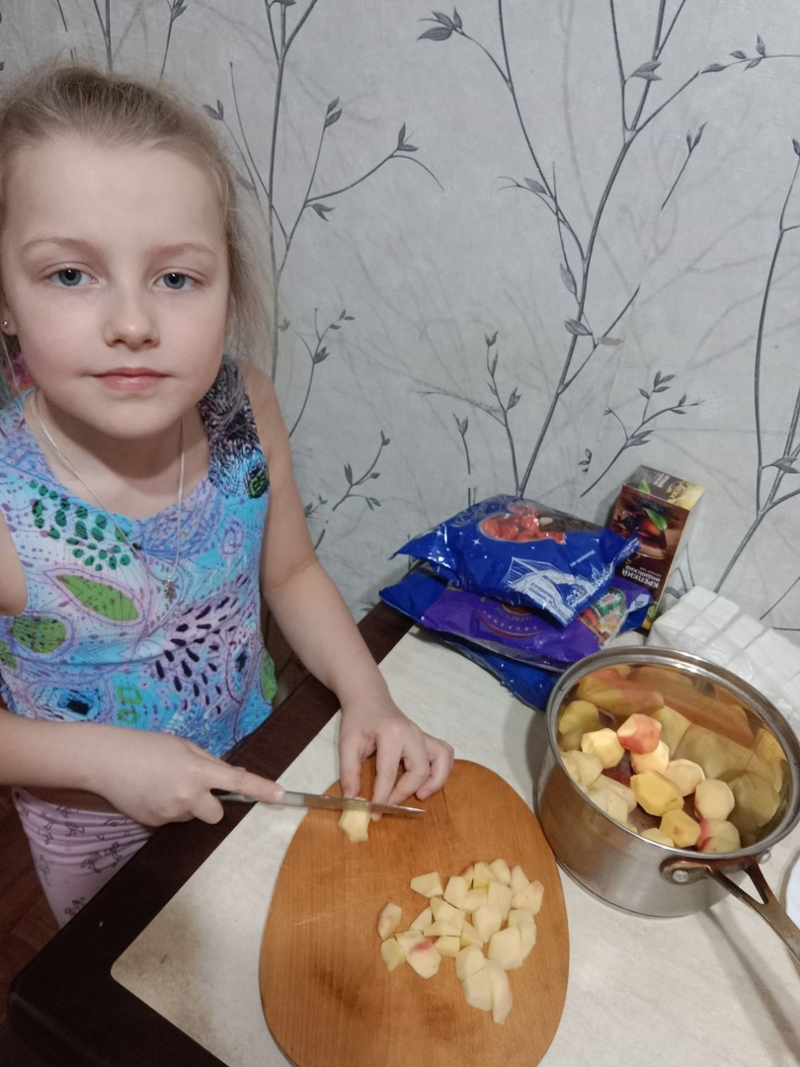
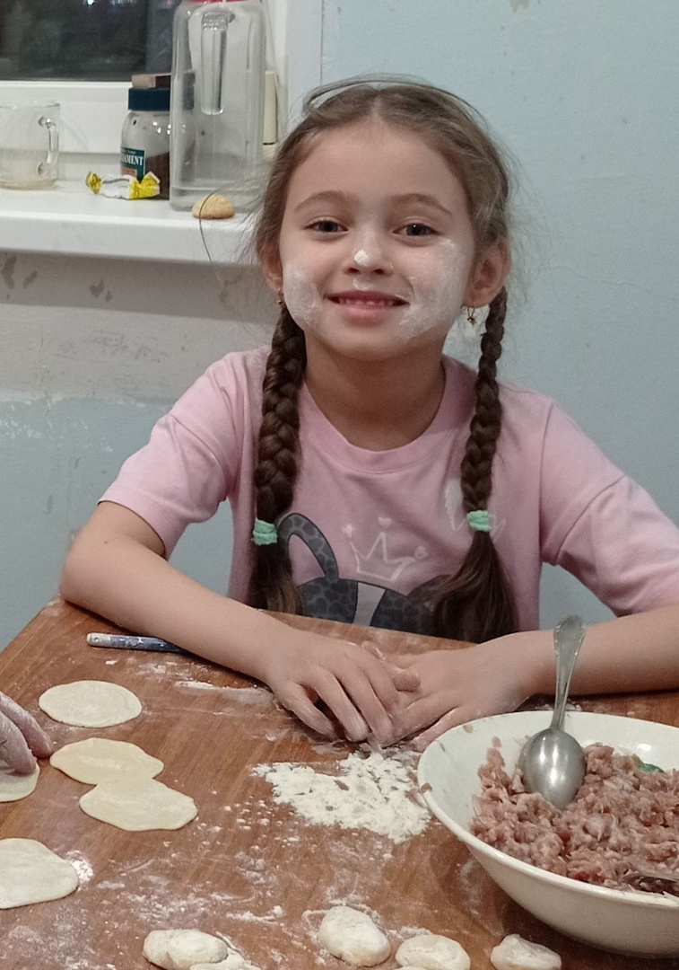
Мамины помощники

Slide 15
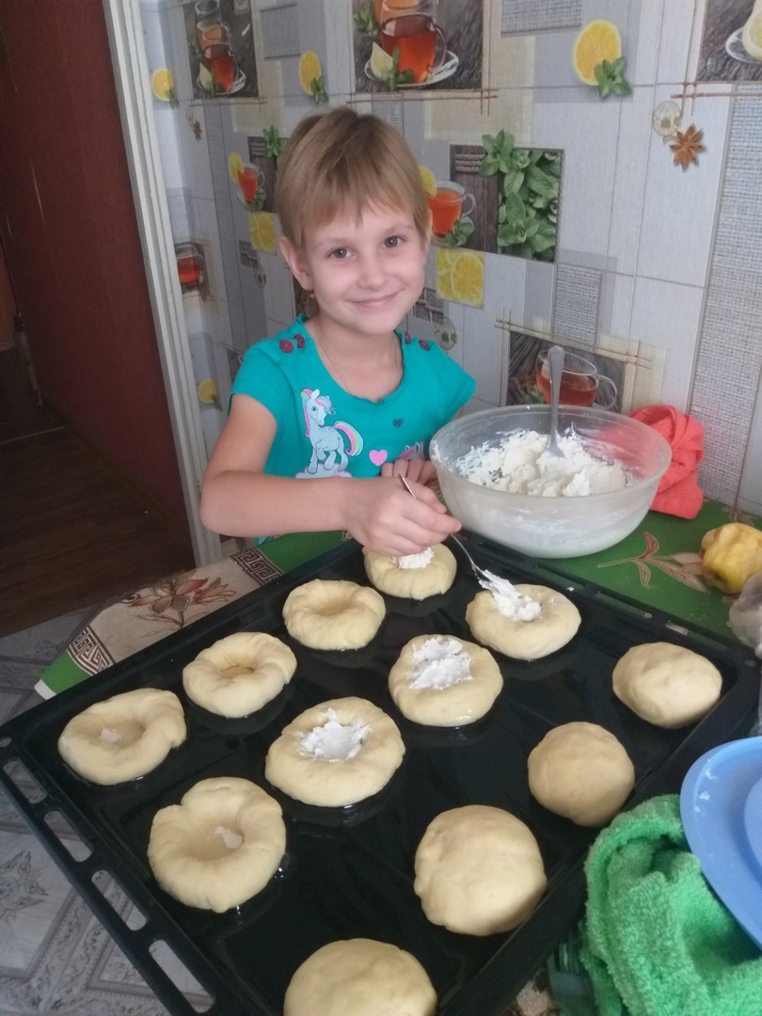
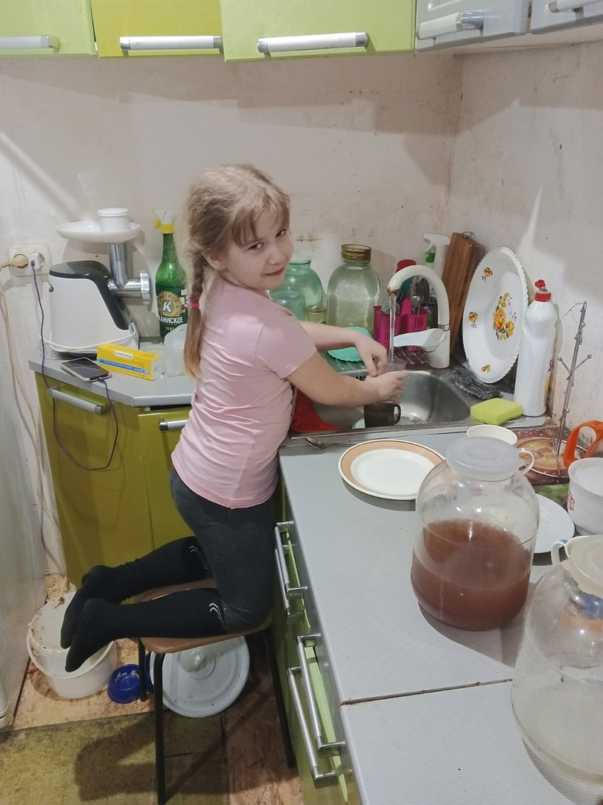

Slide 16
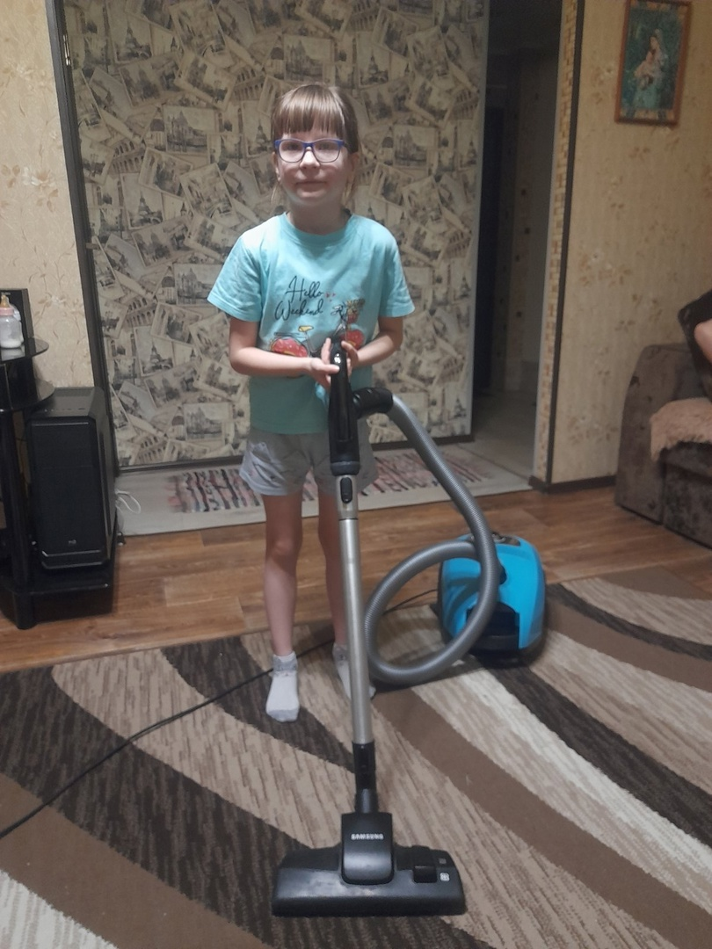
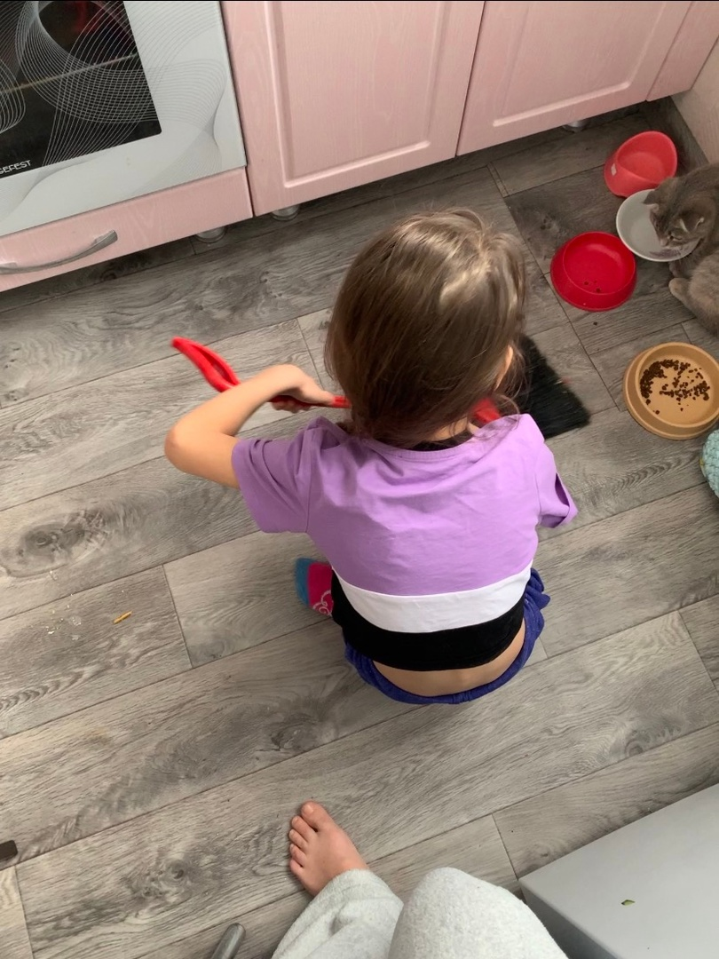

Slide 17
Результат реализации:
1. Позитивный настрой в преддверии весеннего праздника 8 марта, умение действовать согласованно, переживать радость от результатов общих усилий и совместной деятельности.
2. Дети проявляют активность, инициативность и самостоятельность в разных видах деятельности
3. Оформлена выставка поделок и рисунков
4. Итоговое мероприятие утренник к 8 марта

